Slide 1
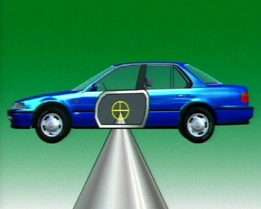
مركز الكتلة

Slide 2
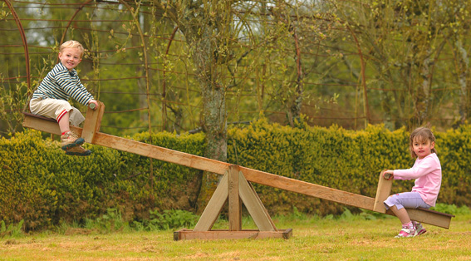
السي سو
هل تتذكر لعبة السي سو
لكن ماذا يحدث في الوضع التالي

Slide 3
موازنة كتل غير متساوية
كلا الموقع و الكتلة تؤثران على اتزان السي سو

Slide 4
موازنة كتل غير متساوية
ك₁
ك₂
ف₁
ف₂
شرط الاتزان:
ك₁ ف₁ = ك₂ ف₂

Slide 5
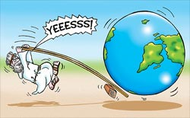
فكرة غريبة لكنها صحيحة
قال ارخميدس:“ لو وقفت على بعد معين سأرفع اللأرض“ أي لو اعطي أطزله كاف لرفع الارض

Slide 6
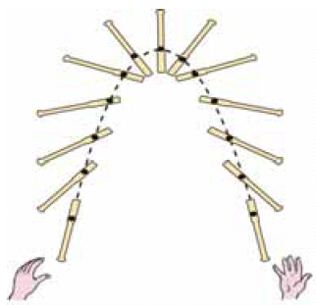
مركز الكتلة
هي النقطة التي لو علقنا النظام من خلالها لحدث اتزان, أو هي النقطة التي يكون مسار حركتها مماثلا لمسار جسم نقطي له نفس كتلة الجسم موضوع في هذه النقطة حيث لو نظرنا الى الشكل, مسار مركز الكتلة تمثل مسار الجسم.
و إذا كان هناك عدة اجسام, يمكن استبدالها جميعا بجسم كتله تساوي مجموع كتل الاجسام موضوع في مركز الكتلة.

Slide 7
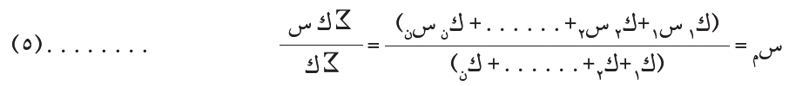
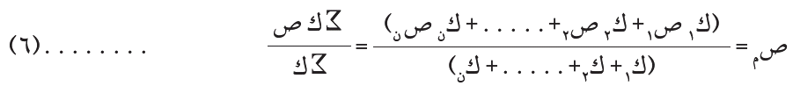
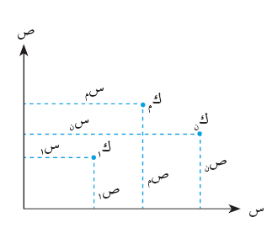
ايجاد مركز الكتلة
المقطع السيني:
المقطع الصادي:
(ك1, ك2, ...) هي كتل الجسام.
(س1, س2, ...) الاحداثي السيني لكل جسم.
(ص1, ص2,...) الاحداثي الصادي لكل جسم.

Slide 8

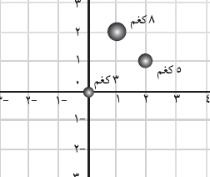
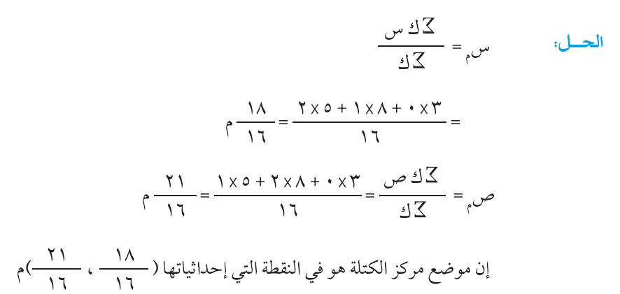
مثال(1)

Slide 9
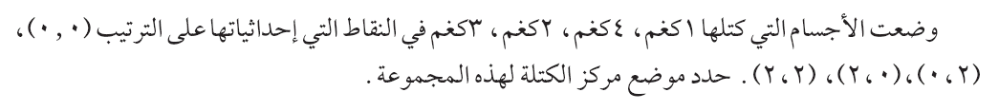
سؤال

Slide 10
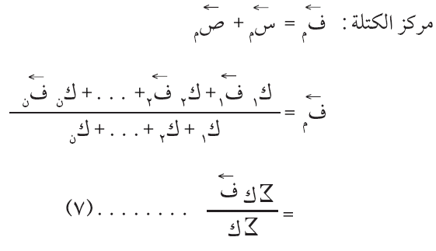

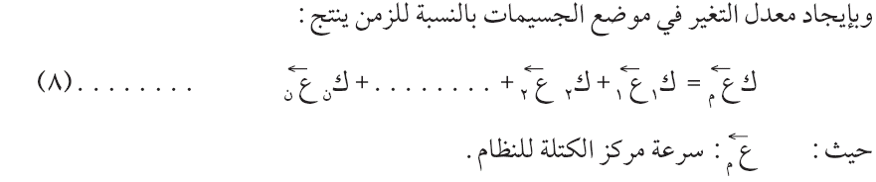
قانون نيوتن الثاني و مركز الكتلة

Slide 11
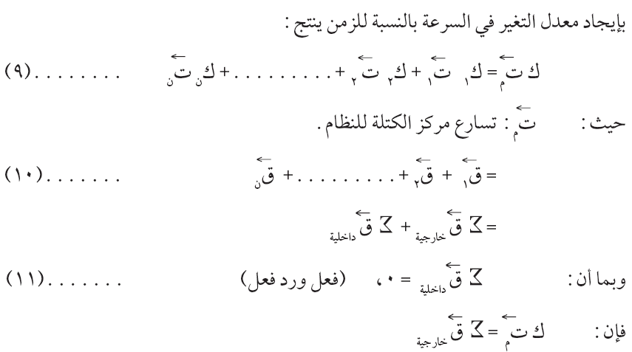
قانون نيوتن الثاني و مركز الكتلة

Slide 12
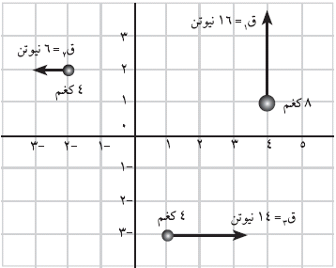
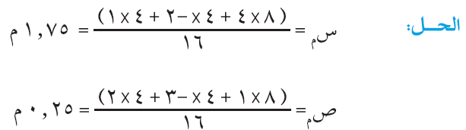
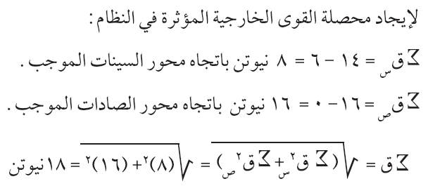
مثال(2)

Slide 13
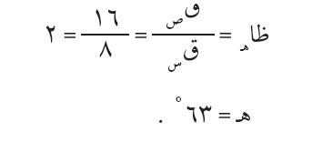
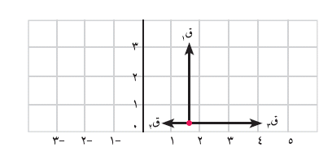
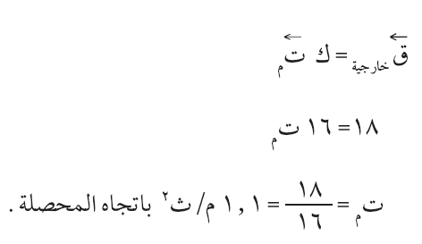
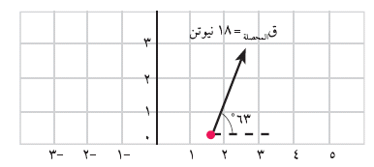
تابع: مثال(2)

